Slide 1




Kütüphaneler için
“Yılın Okuru” Belgesi Taslakları
Değerli Kütüphane Yetkilileri,
Bu şablonlar, Kütüphane Haftası etkinlikleri kapsamında "Yılın Okuru" veya "Kitap Kurdu" gibi isimlerle en çok kitap okuyan üyelerinize verebileceğiniz belgeler için hazırlandı. İçerisinde 6 farklı taslak bulunmaktadır.
Taslakları kendi ihtiyaçlarınıza göre düzenleyebilirsiniz.
Kütüphane Haftanızı şimdiden kutlar, çalışmalarınızda kolaylıklar dilerim.
İsmail KARACA
www.ismailkaraca.com.tr

Slide 2











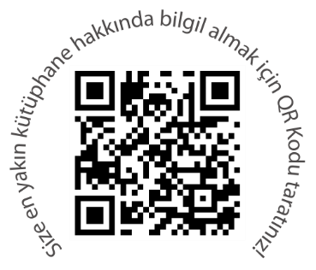

T.C. KÜLTÜR VE TURİZM BAKANLIĞI
................. HALK KÜTÜPHANESİ
YILIN OKURU
Sevgili okuyucumuz
<<ADI SOYADI>>
Kitap okumayı çok sevdiğin ve düzenli olarak kitap okuduğun için bir kitap kurdu oldun ve 2024-2025 yılları arasında 90 kitap okuyarak bu belgeyi almaya hak kazandın.
Tebrik eder, okuma alışkanlığının bir ömür devam etmesini dileriz.
............
Kütüphane Müdürü/Kütüphane Sorumlusu/Kaymakam
Tarih: gg/aa/yyyy

Slide 3




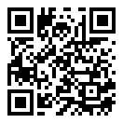
T.C. KÜLTÜR VE TURİZM BAKANLIĞI
.......................... HALK KÜTÜPHANESİ
YILIN OKURU
Sevgili Okuyucumuz
<<ADI SOYADI>>
Kitap okuma tutkunuz ve düzenli okuma alışkanlığınız sayesinde
gerçek bir kitap sever olduğunuzu kanıtladınız.
2024- 2025 yılları arasında tam 51 kitap okuyarak bu belgeyi almaya hak kazandınız.
Bu olağanüstü başarınız için sizi kutlar, okuma sevginizin hayatınız boyunca devam etmesini dileriz.
............
Kütüphane Müdürü/Kütüphane Sorumlusu/Kaymakam
Size en yakın kütüphane hakkında bilgil almak için QR Kodu taratınız!
Tarih: gg/aa/yyyy

Slide 4
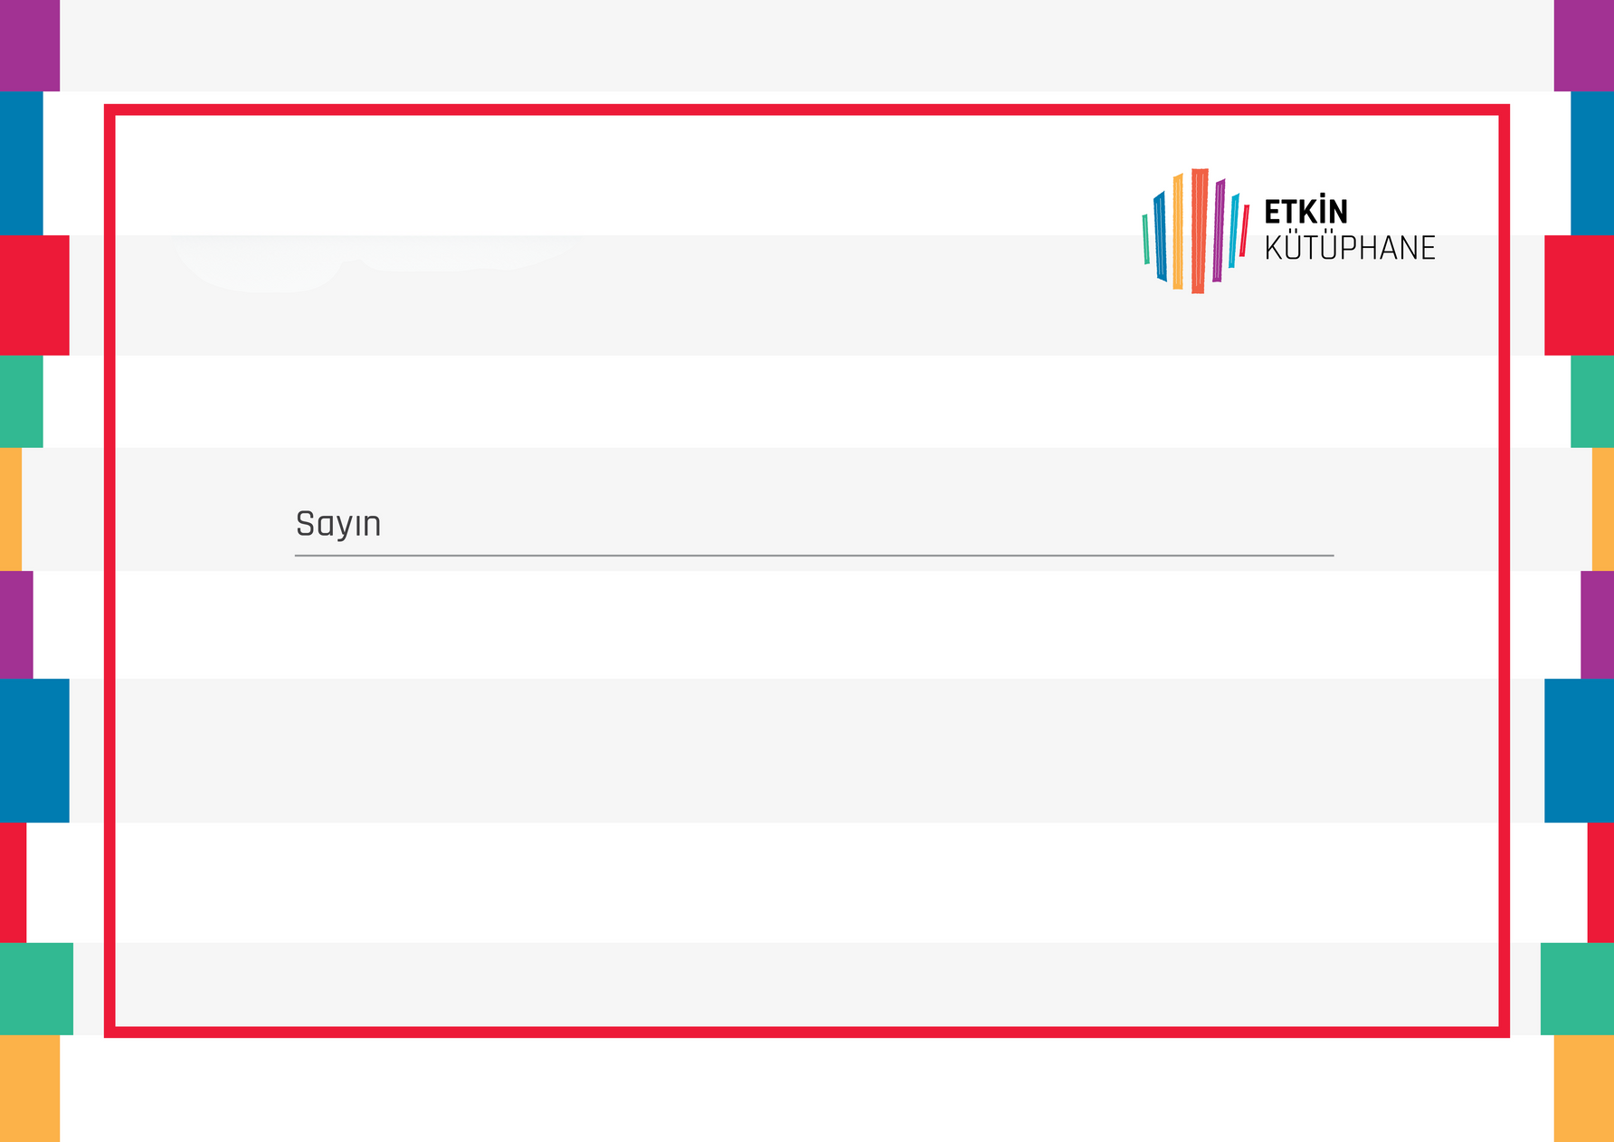

T.C. KÜLTÜR VE TURİZM BAKANLIĞI
.......................... HALK KÜTÜPHANESİ
KITAP KURDU BELGESI
<<ADI SOYADI>>
Okuma tutkunuz ve bilgiye olan sonsuz merakınız sayesinde kütüphanemizin en çok kitap okuyan üyelerinden biri oldunuz. Her sayfada yeni dünyalar keşfederek öğrenmeye olan bağlılığınızı bizlere kanıtladınız.
Bu ilham verici başarınız için sizi gönülden tebrik ediyor, kitaplarla dolu keyifli ve verimli okumalar diliyoruz. Unutmayın, bilgi en büyük güçtür ve siz bu gücü en güzel şekilde kullanıyorsunuz!
Başarılarınızın devamını dileriz!
............
Kütüphane Müdürü/Kütüphane Sorumlusu/Kaymakam
Size en yakın kütüphane hakkında bilgil almak için QR Kodu taratınız!
Tarih: gg/aa/yyyy

Slide 5







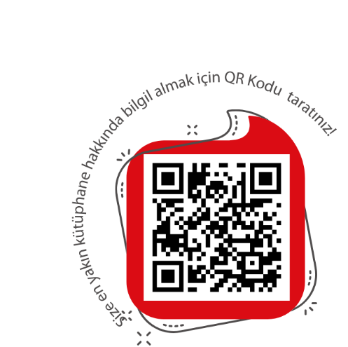
T.C. KÜLTÜR VE TURİZM BAKANLIĞI
.......................... HALK KÜTÜPHANESİ
KİTAP KURDU BELGESİ
Sevgili Okuyucumuz
<<ADI SOYADI>>
Kitap okumayı çok sevdiğin ve düzenli olarak kitap okuduğun için bir kitap kurdu oldun ve 2024-2025 yılları arasında 90 kitap okuyarak bu belgeyi almaya hak kazandın.
Tebrik eder, okuma alışkanlığının bir ömür devam etmesini dileriz.
............
Kütüphane Müdürü/Kütüphane Sorumlusu/Kaymakam
Tarih: gg/aa/yyyy

Slide 6


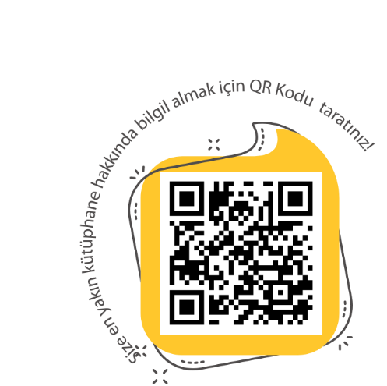
T.C. KÜLTÜR VE TURİZM BAKANLIĞI
.......................... HALK KÜTÜPHANESİ
KİTAP KURDU BELGESİ
<<ADI SOYADI>>
Bilgiye ve keşfetmeye olan tutkunuzla kütüphanemizin en aktif okuyucularından biri oldunuz! Okuma alışkanlığınız ve azminiz, sadece sizin için değil, çevrenizdekiler için de büyük bir ilham kaynağıdır.
Bu başarıya ulaşmanızdan dolayı sizi içtenlikle kutluyor, kitaplarla dolu nice güzel yolculuklar diliyoruz. Unutmayın, her kitap yeni bir dünyaya açılan kapıdır!
📚 Tebrikler ve başarılar dileriz!
............
Kütüphane Müdürü/Kütüphane Sorumlusu/Kaymakam
Tarih: gg/aa/yyyy

Slide 7








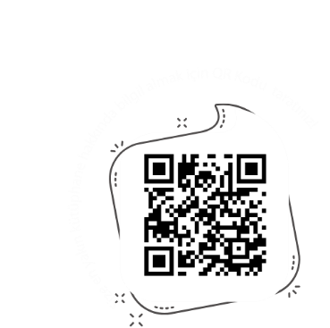
T.C. KÜLTÜR VE TURİZM BAKANLIĞI
................. HALK KÜTÜPHANESİ
YILIN OKURU
Sevgili okuyucumuz
<<ADI SOYADI>>
Okuma sevgisiyle bilgiye olan yolculuğunuzda gösterdiğiniz azim ve kararlılıkla, kütüphanemizin en çok okuyanları arasında yer aldınız! 📚
Her kitap, yeni ufuklar açan bir kapıdır ve siz, bu kapıları cesaretle aralayarak kendinizi geliştirmeye devam ediyorsunuz. Sizi bu başarınızdan dolayı tebrik ediyor, okuma yolculuğunuzun hiç bitmemesini diliyoruz.
Kitaplarla dolu güzel günler sizinle olsun!
Kütüphane Müdürü/Kütüphane Sorumlusu/Kaymakam
Tarih: gg/aa/yyyy

